Slide 1
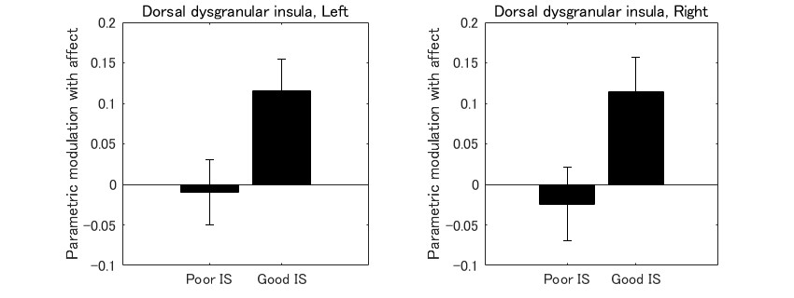
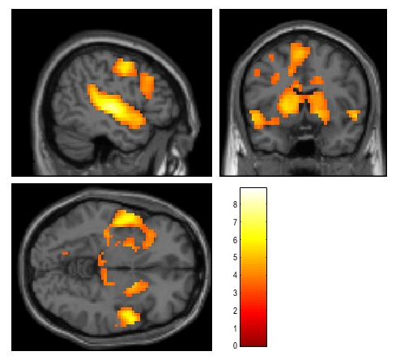
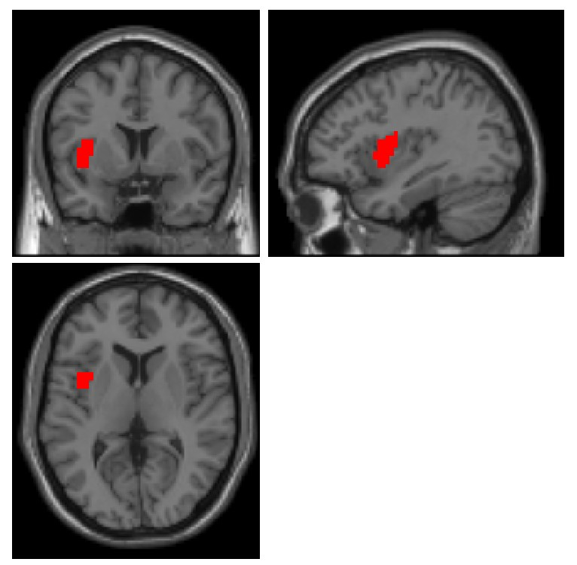
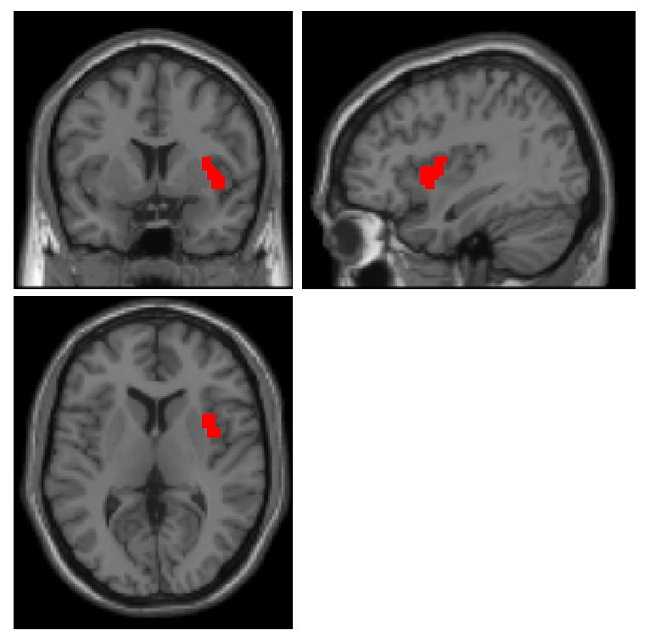
ROI解析
Insulaを12領域に分けて解析
参加者を2群に分けた
T-test(FDR corr, p<0.05)の領域
1st level: 感動度との相関
2nd level: t test
Broca
SMA
Heschl
Striatum
aIns
uncorr. p < 0.001 at peak level
FDR p < 0.05 at cluster level

